Slide 1
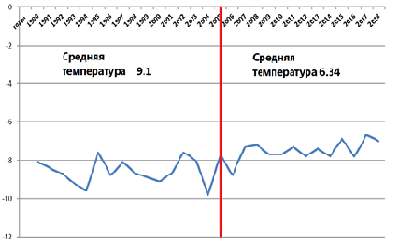
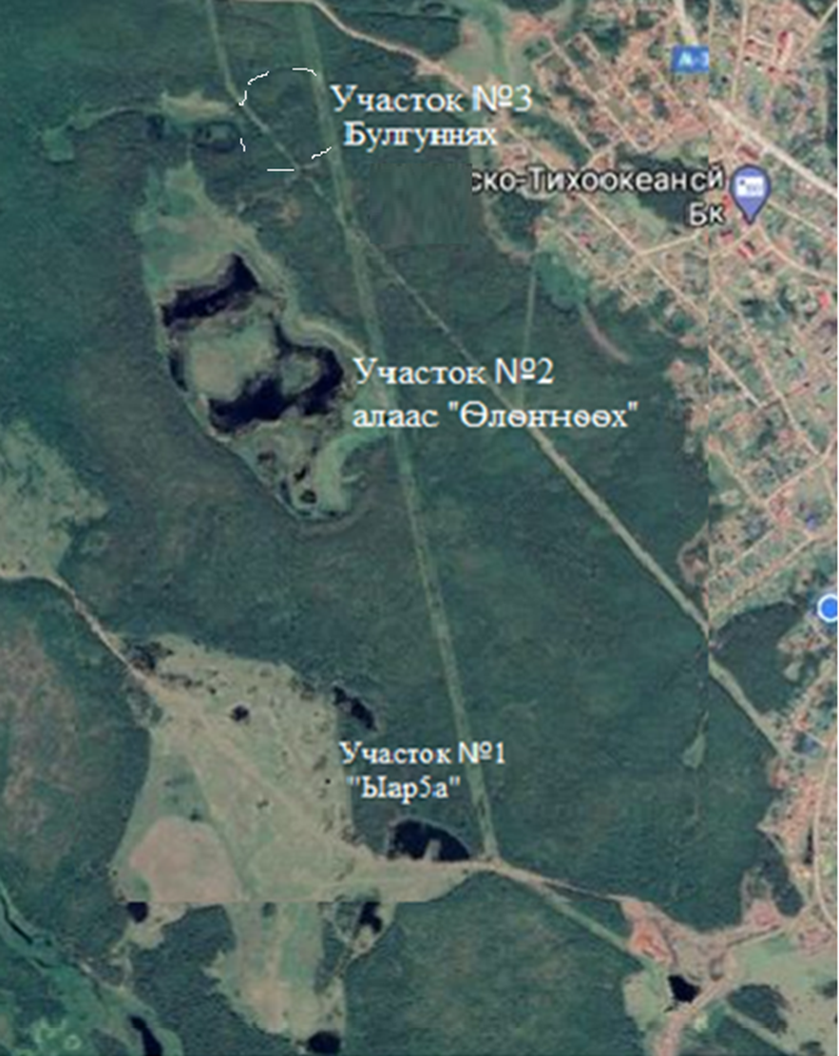
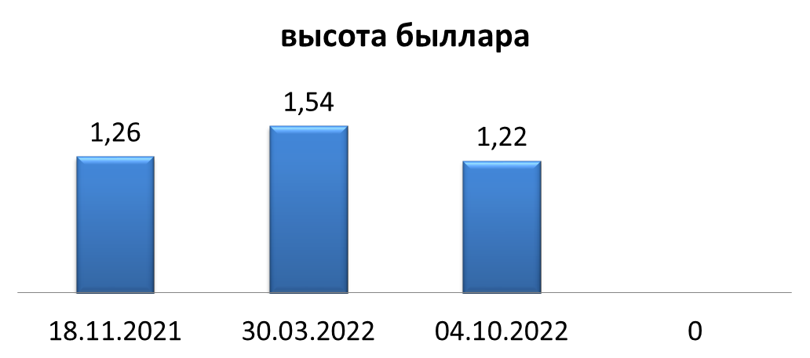
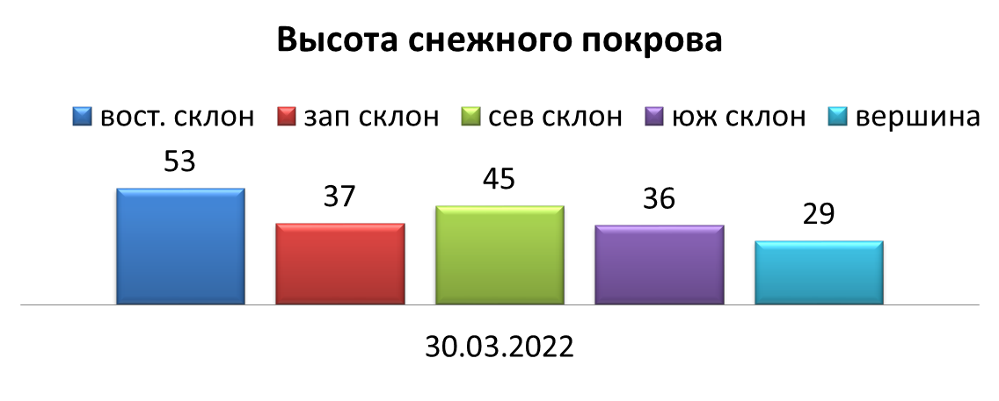
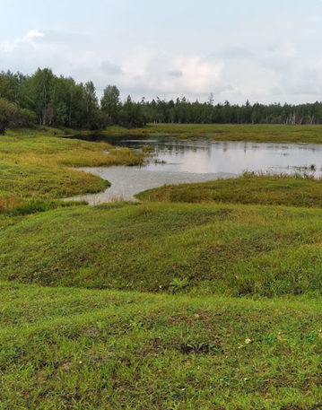
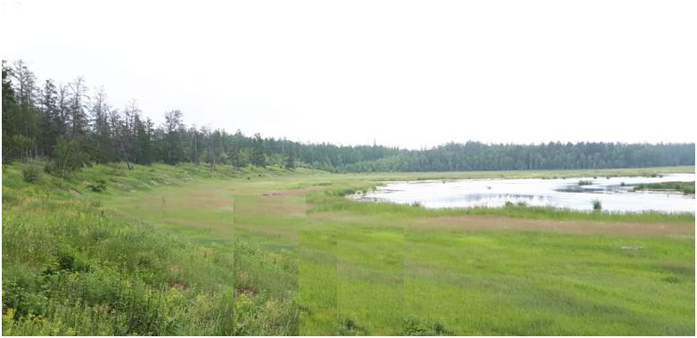
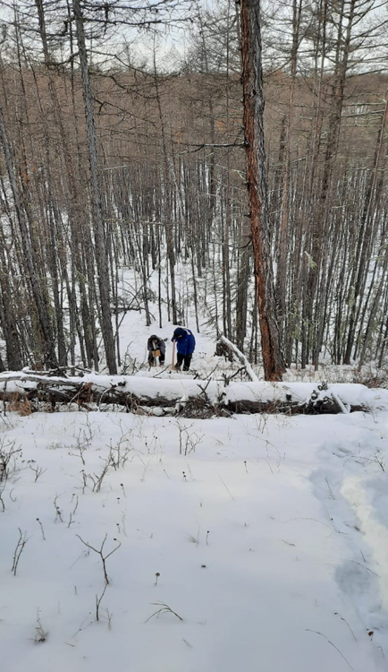
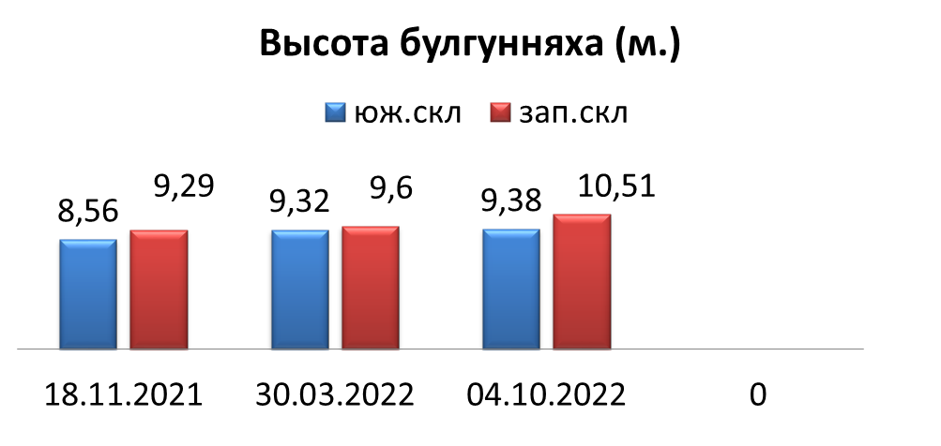
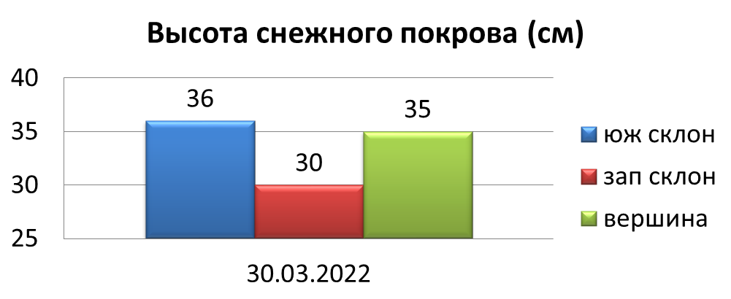
«Формы рельефа, связанные с многолетней мерзлотой на территории Бердигестяхского наслега»
Заровняв Вячеслав Алексеевич, Джумабаев Камиль Русланович, МБОУ «Бердигестяхская СОШ с углубленным изучением отдельных предметов им. Афанасия Осипова», ул. Коврова 24, с.Бердигестях, Горный улус, Республика Саха (Якутия) e-mail:zarslava26@gmail.com
Актуальность B связи потеплением климата из года в год происходит оттаивание многолетней мерзлоты. Последствием этого происходит изменения рельефа: появление оврагов, быларов итд 2. Проблема Многолетняя мерзлота очень коварна и имеет свои специфические региональные особенности, начиная с участков с устойчивой низкотемпературной мерзлотой до территорий, так называемых с «вялой мерзлотой», где температура пород близка к 0°С. Стоит лишь немного изменить ее тепловое состояние (снять тонкий слой торфа и др), как тут же начинается вытаивание льдов и термокарстовые термоэрозионные образования с формированием оврагов. И процесс этот уже, к сожалению, необратим. 3. Цель Изучение форм рельефа связанных с многолетней мерзлотой на территории Бердигестяхского наслега. 4. Задачи 1. Изучить научную литературу о сущности многолетней мерзлоты. 2. Изучить криогенные (мерзлотные) геологические процессы и явления 3. Исследовать положительные и отрицательные стороны характеристики вечной мерзлоты. 4. Выявить причины оттаивания вечной мерзлоты и возможные последствия. 5. Методы Картографический, анализ и синтез, работа с учебной и справочной литературой, исследование былара и булгунняха | 6. Гипотеза Если провести исследование форм рельефа связанного с многолетней мерзлотой и процессы которые происходят при протаивании многолетней мерзлоты, то можно разработать и принять ряд мероприятий по предотвращению изменений земной поверхности, деформации инженерных сооружений, построенных без учета климатического потепления. 7. Практическая значимость Заключается в обобщении сведений о многолетней мерзлоте и оценке параметров криогенных процессов 8. Этапы работы 1 этап. Наблюдение за объектами. Измерение высот былар, булгуннях, изучение алааса, изучение литератур и проведение экспериментальных работ. 2 этап. Наблюдать за динамикой изменение форм рельефа, растительности в течение 5-ти лет.
 | Климат нашей местности. По климатическим условиям улус относится к подзоне привилюйской группы районов, климат резко –континентальный Среднегодовая температура Лено – Вилюйского междуречья с 1990 по 2018гг. ( на примере с. Бердигестях) | 10. Выводы: В результате изучения форм рельефа на территории Бердигестяхского наслега мы пришли к следующим выводам: На исследуемых участках №1, №2 преобладают формы рельефа связанные протаиванием многолетней мерзлоты, как былары, дюедя, которые возникают и развиваются за счет природных сил, но и спровоцированные человеком. Связи с увеличением температуры высота былара увеличивается из года в год. Площадь дюедя тоже возрастает. Чем выше температуры воздуха, тем больше испарение воды . Площадь воды озера аласа может быть уменьшится или увеличится за счет таяние подземного льда. Участок №1. Высота былара изменяется. В 2021г. -1м.26см, в марте 2022г. – 1м54 см., в октябре 2022г. 1м.22см. На участке №3, форма рельефа булгуннях находится в лиственничном лесу. Максимальное высота булгунняха составляет 10м51см, в 2021 г. было 9м.29 см. Разница высоты -1м. 22см. Изменение высоты происходит в зимнее время. Мы связываем это с промерзанием деятельного слоя .Его мощность изменяется в зависимости от состава грунта и условий теплообмена на поверхности. Мы продолжим наблюдение за этими природными объектами.
Территория Горного улуса занимает южную часть Центрально-Якутской равнины и имеет абсолютные высоты 300-400 м. Рельеф имеет волнисто-равнинный характер с аласными котловинами, лощинами и возвыше-ниями, похожими на булгунняхи. Вечная мерзлота в районе с. Бердигес-тях имеет сплошное площадное распространение. Нижняя граница вечной мерзлоты проходит на глубине 300-350 м. Мы рассмотрели криогенные процессы, которые встречаются на территории Бердигестяхского наслега.
Участок №1 Урочище «Ыар5а». Урочище «Ыар5а», окрестность села Бердигестях, расположен на юге от с.Бердигестях. Расстояние от села примерно 3250 м. Характер поверхности неровный. Процесс формирование былар происходит интенсивно. С каждым годом глубина оттаивания увеличивается. Эту свидетельствуют увеличение площадей стоячих водоемов - дюедэ, а также высота былар увеличивается, что затрудняет прохождения транспорта.
Участок №2 - алаас Ѳлѳҥнѳѳх. Окрестность села Бердигестях, расположенный на западе от с. Бердигестях. Расстояние от села примерно 1100 м. Алаас Ѳлѳҥнѳѳх, имеет типичную форму алааса. Полузамкнутая термокарстовая котловина. По схеме термокарстового образования аласов, алаас Ѳлѳҥнѳѳх- зрелый алас.
Участок №3 Булгуннях. Булгуннях от алааса Ѳлѳҥнѳѳх расположен на северо - западе, на расстояние 500 м. От села Бердигестях, расположен на западе Расстояние от села примерно 1100 м. Булгуннях расположен внутри лиственничного леса. С крутым склоном и зарос деревьями. Высота составляет 10,51м. Длина составляет 60-70м. Когда-то на этой территории была дюедя.

